Slide 1

/ CSS - LES BASES

Slide 2


CSS / Sommaire
Sommaire
Qu’est-ce que le CSS ?
Un peu d’histoire
Comment l’intégrer ?
Les sélecteurs
Quelques propriétés
Extensions utiles

Slide 3


Qu’est ce le CSS ?

Slide 4
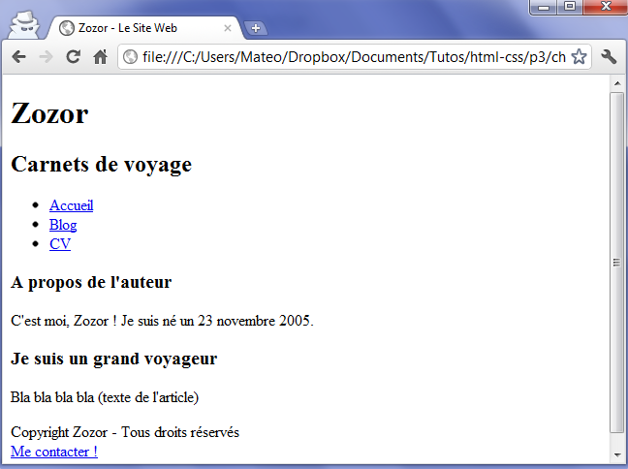
CSS / Qu’est-ce que c’est ?
Cascading Style Sheet ou en francais “Feuille de style en cascade
Utilisé pour styliser et mettre en page des pages Web
Page web sans CSS

Slide 5

CSS / Qu’est-ce que c’est ?
Page web avec CSS

Slide 6
Un peu d’histoire

Slide 7
CSS / Un peu d’histoire
1990
1994
1996
1999
W3c
Pour faire du style, il faut passer par le HTML. Chaque navigateur possède ses propres règles.
.
Est pris d’intérêt pour le CSS.
Il aime de principe de cascade. Année de création du CSS1
Création du CSS
CSS 3
Håkon Wium Lie Bert Bos travaillaient ensemble sur un navigateur appelé ARGO qui utilise les feuilles de styles. Ils décidèrent de développer le CSS
Création du CSS 3

Slide 8
Comment l’intégrer ?

Slide 9

CSS / Comment l’intégrer ?
CSS à l’extérieur du fichier HTML
CSS à l’intérieur du fichier HTML grâce à la balise <style>
CSS à l’intérieur des balises HTML

Slide 10
Les sélecteurs

Slide 11
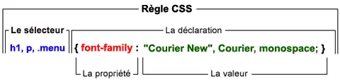
CSS / Les sélecteurs

Slide 12
CSS / Les sélecteurs
.nom_class{ ... }
Les sélecteurs simples
#nom_id { ... }
“.” Pour sélectionner une “classe”
“#” Pour sélectionner une “ID”
“*” Pour sélectionner tous les éléments
* { ... }
p { ... }

Slide 13
Les Sélecteurs spéciaux : héritages
CSS / Les sélecteurs
.nom_class_parent .nom_class_enfant{ ... }
div > p { ... }
Pleins d’autres sélecteurs : https://www.w3schools.com/cssref/css_selectors.asp
input[type=”text”] { ... }
p.nom_class { ... }

Slide 14
Quelques propriétés

Slide 15
CSS / Quelques propriétés
Les textes : font-family, font-size, font-weight, text-decoration, color …
Le fond des éléments : background-color, background-image …
Propriétés des “boîtes” : width, height, min-width, min-height, margin, padding, border …
Propriétés de positionnement ou d’affichage : display, visibility, position (absolute ou relative)...
Autres : comme le type de curseur par exemple : cursor
Découvrir toutes les propriétés : https://www.w3schools.com/css/default.asp

Slide 16
Extensions utiles

Slide 17



CSS / Extensions utiles
- ColorZilla (pipette pour "piquer" les couleurs des sites que l'on regarde)
- Fonts Ninja (pour connaître les polices et la taille du texte d'un site)
- Measure-It (Petite règle pour mesurer les éléments d'un site que l'on regarde)

Slide 18

8. Questions
Questions ?

